Slide 1
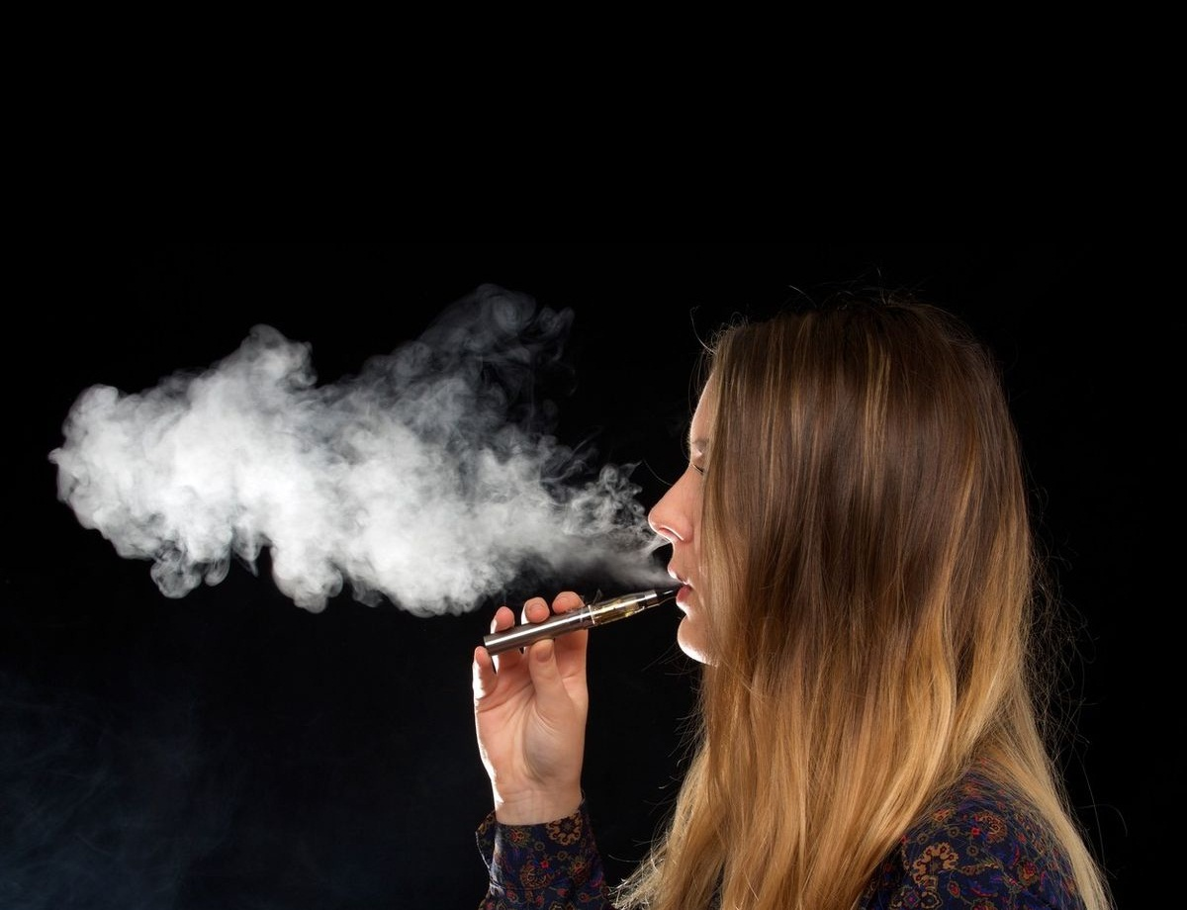
Влияние электронных сигарет, курительных смесей на репродуктивную систему девочек-подростков
акушерка ЦОЗСиР –
Голобокова Н.А.
Чита,
2020г.

Slide 2
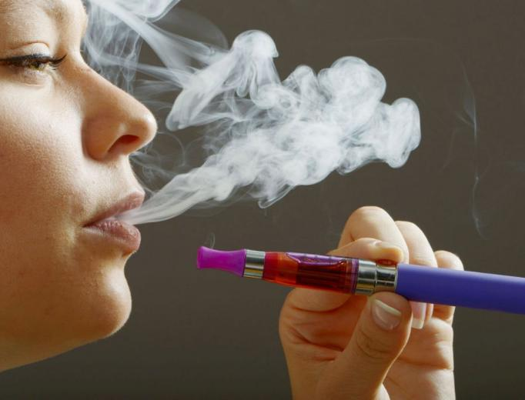
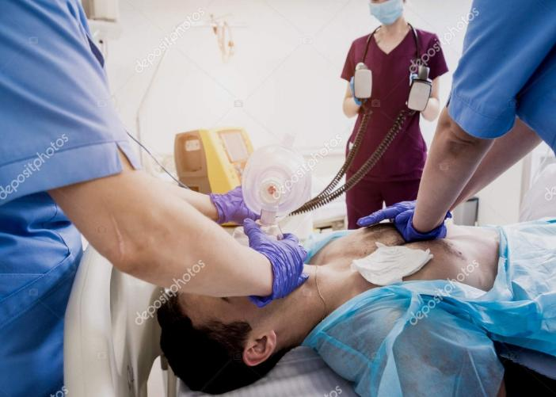
Современная наука доказала, что курение оказывает крайне негативное воздействие на репродуктивную систему, как женщин, так и мужчин. По статистике каждые шесть секунд на планете умирает от болезней, вызванных курением один человек.

Slide 3
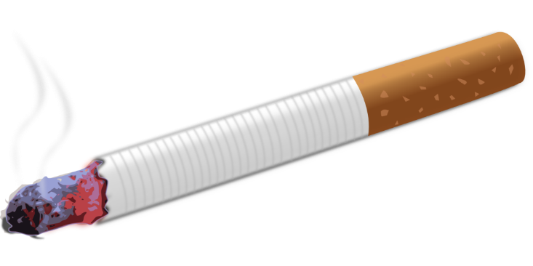
Ядовитые вещества, которые содержатся во всех табачных изделиях:
Никотин;
Канцерогенные вещества;
Смолы;
СО;
Продукты сгорания;
Радиоактивные вещества.
В дыме от обычной сигареты более
4 тысяч химических соединений, а в
дыме от электронной сигареты
более 5 тысяч.
Влиянием этих веществ объясняется гипоксемия и гипоксия всех человеческих систем и органов, в т.ч. и половых. Они влияют на гипоталамус и гипофиз. Из-за спазма сосудов уменьшается приток крови и, соответственно, вырабатывается меньше секретов - ГТГ (гонадотропных гормонов), а именно они "приказывают" человеческим гонадам вырабатывать гормоны. Если их недостаточно - значит, меньше и гормонов женских - у женщин и мужских - у мужчин.

Slide 4
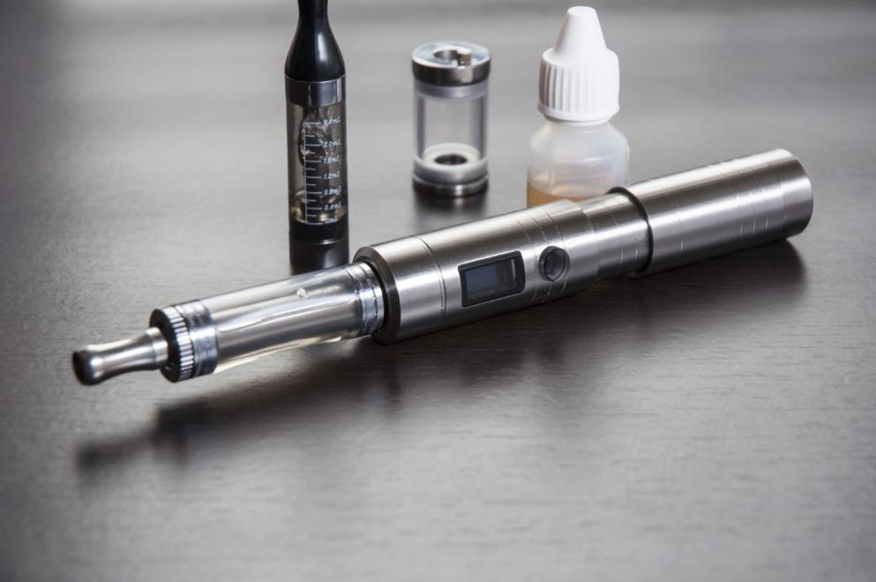
Электронная сигарета, парогенератор, вапорайзер или вейп – это устройство, которое создаёт высокодисперсный аэрозоль, простыми словами пар, предназначенный для вдыхания. Пар генерируется из специальной жидкости, которая испаряется при нагревании. Внешне устройство может быть схоже как с сигаретой, так и с электронной трубкой для курения.

Slide 5
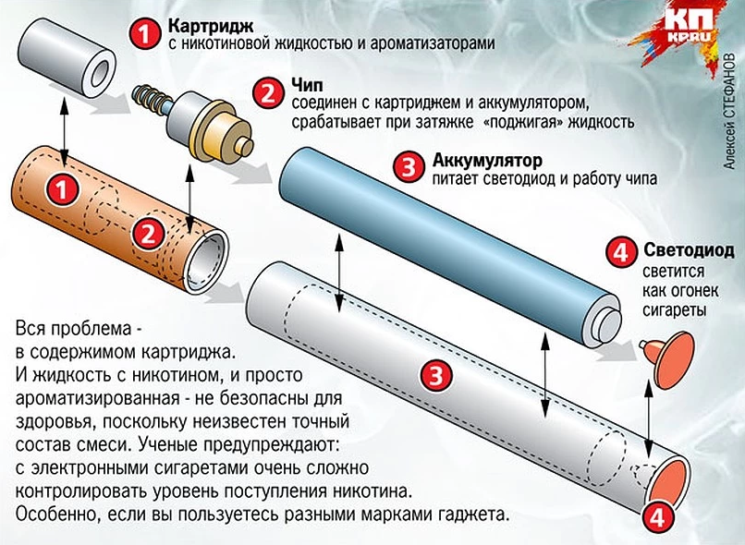
Из чего состоит электронная сигарета?

Slide 6
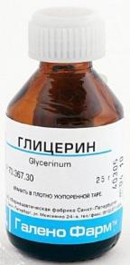
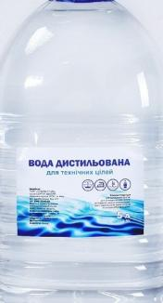
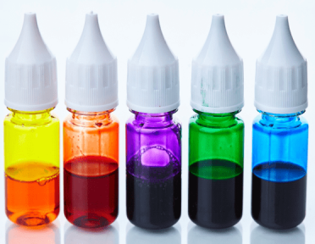
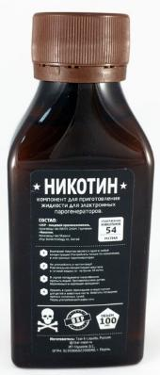
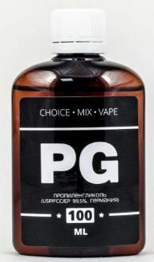
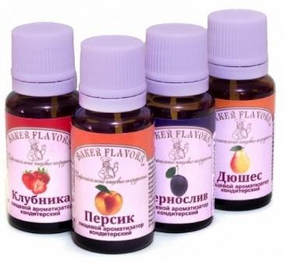
Есть ли никотин в электронной сигарете? Да, если вы выбираете никотинсодержащую жидкость для использования. Также есть безникотиновый вариант использования устройства, когда курильщик вдыхает исключительно ароматизированный пар.
Хотя номинально жидкость для заправки вейпа не входит в конструкцию устройства, без нее процесс парогенерации просто невозможен. Как правило, в состав жидкостей входят следующие соединения:
глицерин – это обязательный компонент, необходимый для образования пара;
пропиленгликоль (растворитель);
вода дистиллированная;
никотин (в безникотиновой жидкости отсутствует);
красители используются для придания жидкости цвета;
ароматизаторы отвечают за аромат и вкус.

Slide 7
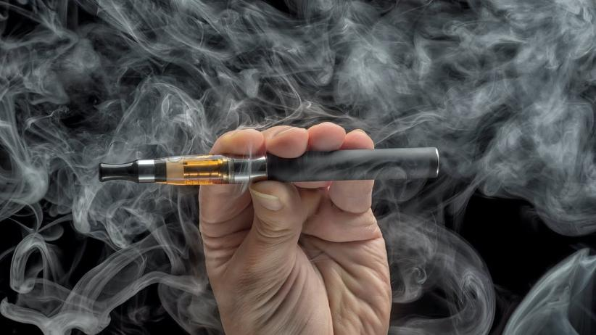
Прежде чем мы ответим, вредна ли электронная сигарета для организма человека, совершим небольшой экскурс в историю. Ведь мало кто знает, что первый патент на изобретение парогенератора был подан еще 1963 году, но официальной датой рождения вейпа считается 2004 год. Электронные сигареты всегда преподносились и сейчас преподносятся производителями как наиболее безопасная альтернатива обычным табачным изделиям.
Рекламщики делали ставки еще и на тех людей, которые хотели бы бросить курить. Предполагалось, что польза электронных сигарет заключается в том, что они помогают избавиться от никотиновой зависимости.
Однако еще в 2008 году Всемирная организация здравоохранения (далее ВОЗ) заявила, что нет никакой научной обоснованности заявлений производителей насчет того, что их товар эффективен в никотинозамещающей терапии.

Slide 8
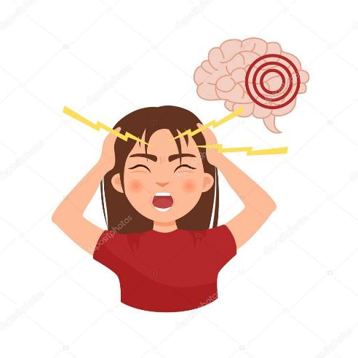
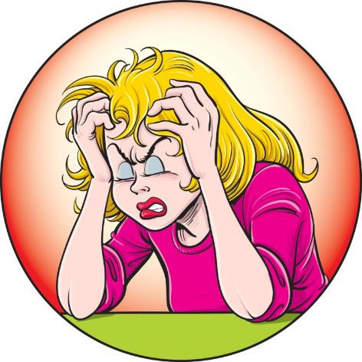
Что происходит в организме курильщиц?
Под воздействием никотина на головной мозг изменяется выработка нейрогормонов:
Понижается выработка лютеинизирующего гормона;
Понижается выработка фолликулостимулирующего гормона;
Понижается выработка гормона пролактина;
Увеличивается образование глюкокортикоидов - гормонов стресса;
Увеличение выработки окситоцина вазопрессина, которые становится причиной непроизвольных сокращений матки, спазмов сосудов.

Slide 9
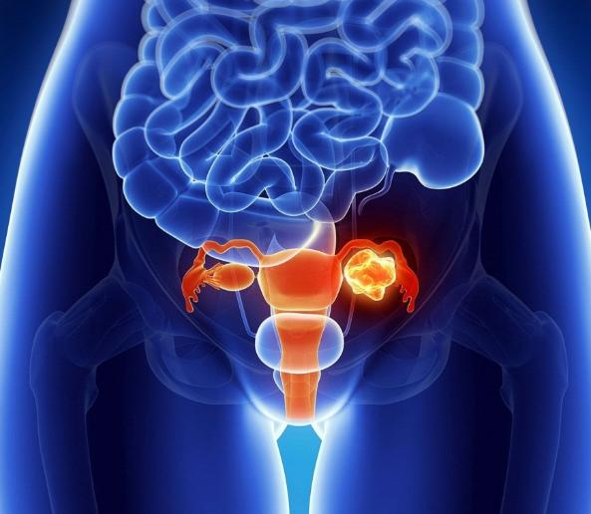
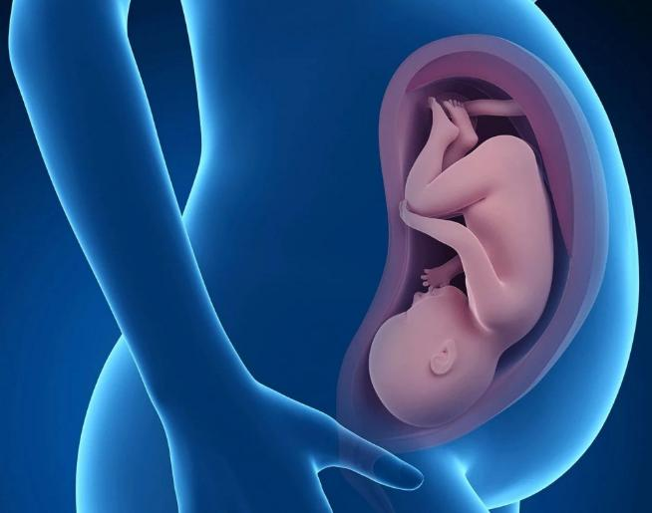
Первые три - это те гормоны, которые влияют на репродуктивную функцию женщины и обеспечивают нормальный менструальный цикл, а также способность представительниц прекрасного пола зачать и выносить ребёнка. Курительные смеси оказывают сильное токсическое воздействие на женские яичники. Находящиеся в составе курительных смесей ароматические полициклические углеводороды запускают необратимые процессы, ведущие к гибели яйцеклетки.

Slide 10
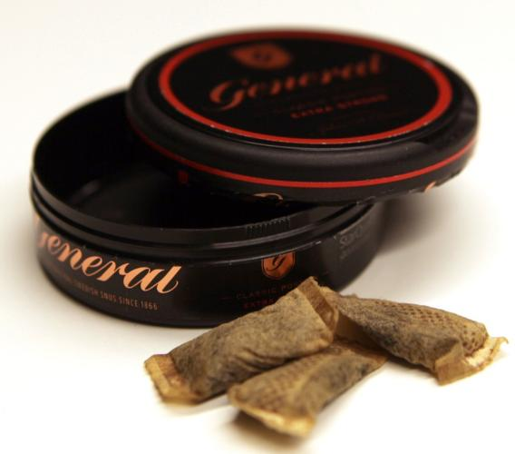
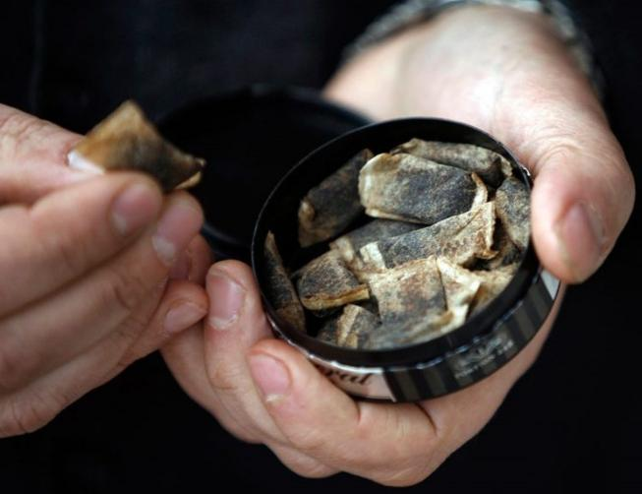
Снюс — вид бездымного табака. Он попадает в категорию табачных и курительных принадлежностей. Для его изготовления используют, табачные листья.
Их тщательно измельчают и упаковывают в специальные пакетики, которые человек помещает в зону между губой и деснами на 15-30 минут с целью получения дозы никотина.
Популярность продукта объясняется легко: он заменяет сигареты и его можно употреблять в тех местах, где курение запрещено — дискотеки, кафе и бары, аэропорты и прочие

Slide 11
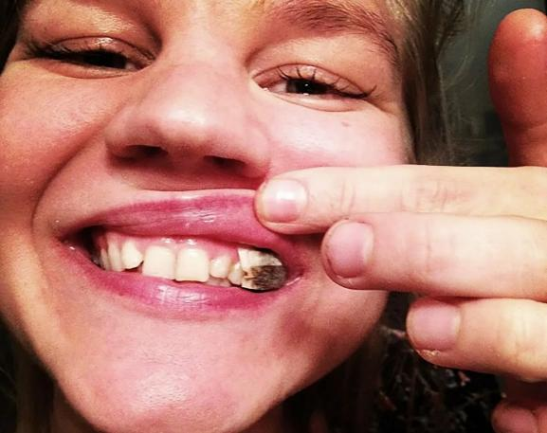
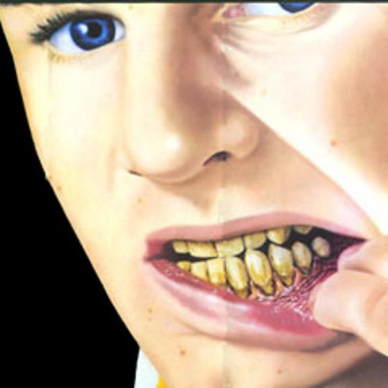
Психологическая и физическая привязка
Главный миф, касающийся снюса, заключается в том, что он помогает уменьшить тягу к никотину или даже бросить курить. Вероятно, он может снизить желание закурить сигарету, но впоследствии у человека появляется новая привычка — закладывать табак за губу. Таким образом, формируется психологическая зависимость от употребления вещества.
Не стоит забывать про то, что снюс содержит гораздо больше никотина, чем сигареты. Его регулярное употребление вызывает сильнейшую никотиновую зависимость даже у людей, которые держат вещество во рту не дольше 5-10 минут.

Slide 12
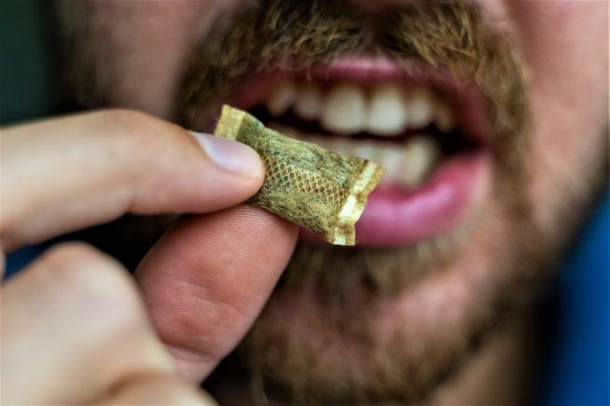

Снюс чаще приобретают представители мужского пола. По наблюдениям наркологов, мужчине достаточно 1 неделю употреблять вещество, чтобы стать от него зависимым.
Переход с курительного табака на жевательный сравним с заменой героина на кокаин. В попытке слезть с одного наркотика человек переходит на другой, получая еще большую привязанность к новому веществу.

Slide 13
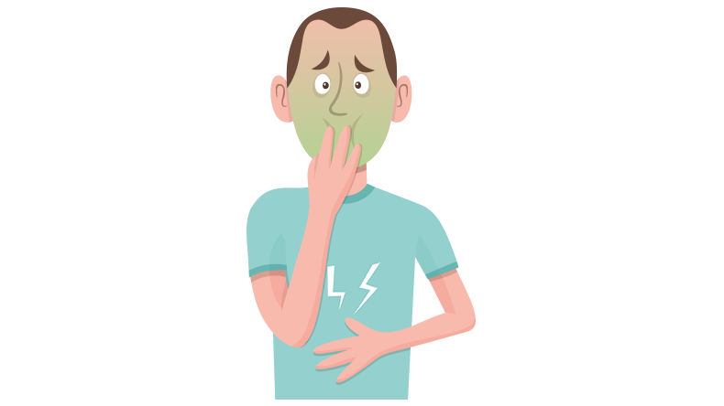
В чем опасность?
Регулярное употребление снюса очень губительно для здоровья.
Главный подвох в данной ситуации заключается в том, что человек, отказываясь от сигарет, приобретает новую зависимость.
Основные последствия снюса заключаются в следующем:
Доза никотина, которая попадает в организм после употребления вещества, в 5 раз выше сигаретной. Если передержать вещество во рту, можно заработать сильнейшую интоксикацию, в результате чего возникнет тошнота или рвота.

Slide 14

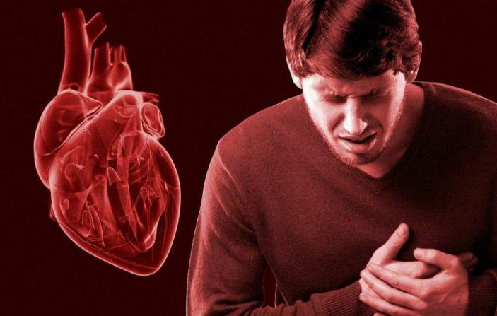
Заболевания десен и зубов. Никотин, соль и консерванты, добавляемые в снюс, разрушают зубы и негативно влияют на общее состояние полости рта. Любители жевательного табака сталкиваются неприятным запахом изо рта, кариесом, пародонтозом.
Болезни сердца и сосудов — тахикардия, гипертония, инфаркты и инсульты.
Воспалительные процессы в области желудка и печени.

Slide 15
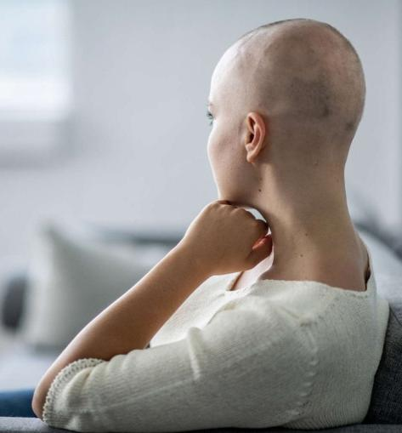

Угроза для подростков
Печально, но факт — снюс среди молодого поколения считается безопасным и модным. Для подростков употребление вещества очень опасно — последствия бывают достаточно плачевными:
замедляются нормальные темпы роста;
резко меняется настроение — от апатии к агрессии и наоборот;
страдает мозг — ухудшается память, угнетаются когнитивные функции;
повышается риск развития онкологических заболеваний;
снижается иммунитет.

Slide 16
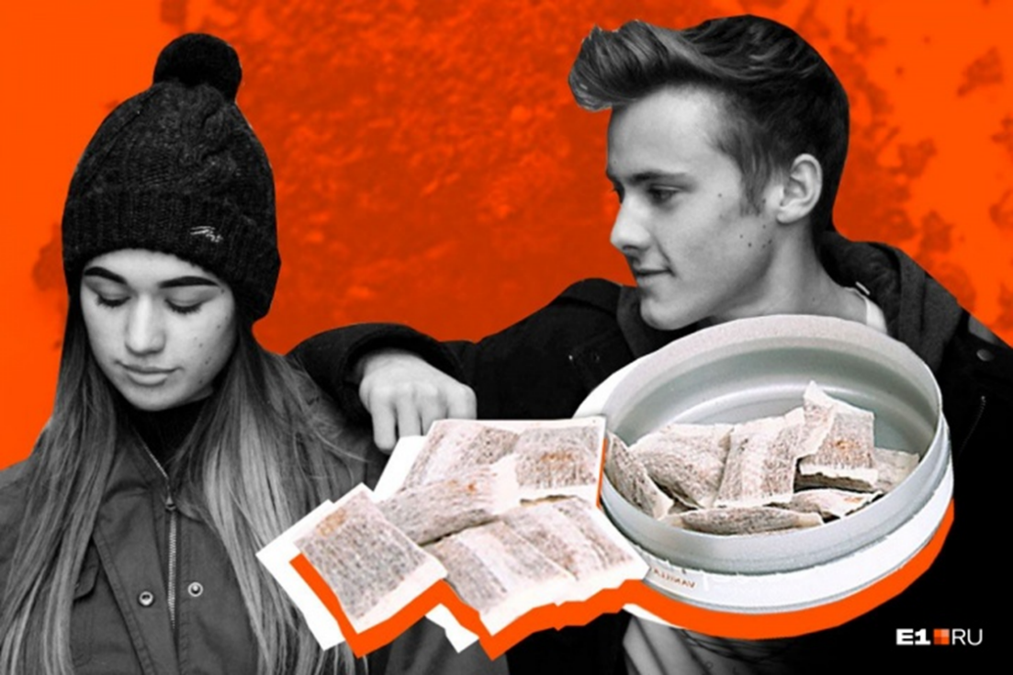
По статистике, практически все подростки, которые употребляли снюс на протяжении нескольких лет и затем бросали его, рано или поздно начинали курить обычные сигареты, поскольку у них вырабатывалась устойчивая никотиновая зависимость.

Slide 17

Лечение зависимости
Снюс не просто так запрещают продавать на территории РФ. Нередко дилеры добавляют в жевательный табак психоактивные вещества, так ,как это удобный способ сбыта.
Людям, плотно подсевшим на вещество, рекомендуется немедленно обратиться за помощью к наркологу с целью получения рекомендаций по избавлению от этой пагубной привычки. Избавиться от зависимости самостоятельно невозможно, особенно когда речь идет о наркотиках.

Slide 18
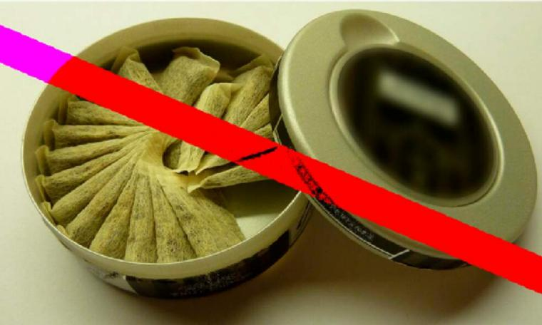
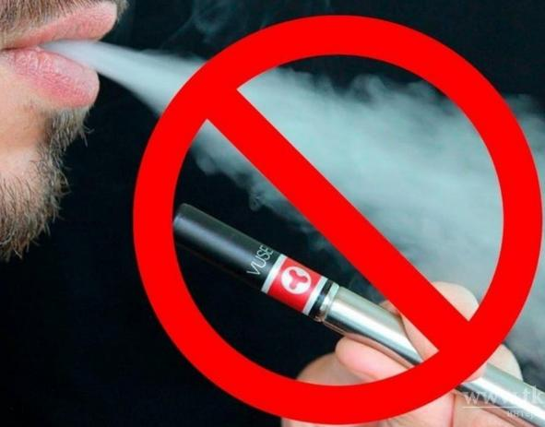
Преодолеть физическую и психологическую тягу к запрещенным веществам можно с помощью комплексной терапии, которая включает:
реабилитацию;
медикаментозное лечение;
поддержку психотерапевта.
Такой способ помогает избавиться от зависимости без риска для здоровья.
Помните, что не существует безвредных для здоровья средств, которые содержат никотин. Это вещество вызывает привыкание, а значит относится к наркотикам. Снюс не исключение, он вызывает сильнейшую зависимость и наносит колоссальный вред организму.

Slide 19

Будьте здоровы!!!
Табак приносит вред телу, разрушает разум, отупляет целые нации.
О.Бальзак

